Slide 1
Miten suunnitella piirin vuosikokous
Notes:
Hei, ja tervetuloa Miten suunnitella piirin vuosikokous -verkkoseminaariin. Kiitos, että tulitte mukaan tänään.
Verkkoseminaarin päätteeksi meillä on aikaa kysymyksille ja vastauksille. Voit myös kirjoittaa kysymyksesi kysymykset-osioon tai chat-kenttään, ja autamme sinua mielellämme.

Slide 2

Vuosikokouksen osatekijät
Ihmiset
Suunnittelu
Valmistelut ja ohjelma
Mainostaminen
Chris Bunch – LION Managing Editor
Sanjeev Ahuja – Chief of Marketing & Membership
Dan Hervey – Brand & Creative Director
Stephanie Morales – Meetings Manager
Notes:
Kun suunnittelet piirin vuosikokousta, ota huomioon nämä osatekijät.
Lisäksi tänään esittelemme teille saatavilla olevan verkkosivun ja resurssit sekä annamme teille ja piirillenne hyödyllistä tietoa, jotta vuosikokous onnistuu kaikin puolin.

Slide 3
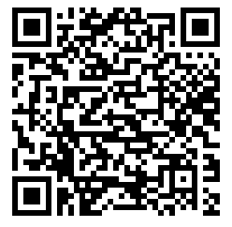
Alkuun pääseminen
Työskentele vuosikokoustiimin kanssa
Tutustu verkkosivulla oleviin asiakirjoihin
Varmista, että jokainen virka on täytetty
Chris Bunch – LION Managing Editor
Sanjeev Ahuja – Chief of Marketing & Membership
Dan Hervey – Brand & Creative Director
Stephanie Morales – Meetings Manager
Miten suunnitella piirin vuosikokous -verkkosivu
Notes:
Piirin vuosikokoustiimi hoitaa piirin viralliset tehtävät vuosikokouksen aikana. Tähän sisältyvät seuraavat:
Päätöksenteko
Raportit
Vaalit
Tunnustus piirin lionien ja klubien saavutuksista
Tällä verkkosivulla olevat resurssit/asiakirjat auttavat sinua ja vuosikokoustiimiä järjestämään hienon vuosikokouksen. Tämä verkkosivu on päivitetty.
Jokaisen viran täyttäminen auttaa suunnitteluprosessissa ja auttaa tietämään, että jokaista tehtävää valvotaan.

Slide 4

Ihmiset
Piirikuvernööri
Vuosikokouksen puheenjohtaja
Isäntätoimikunnan puheenjohtaja
Ohjelmajohtaja
Talousjohtaja
Markkinointijohtaja
Audiovisuaalisten laitteiden koordinaattori
Chris Bunch – LION Managing Editor
Sanjeev Ahuja – Chief of Marketing & Membership
Dan Hervey – Brand & Creative Director
Stephanie Morales – Meetings Manager
Notes:
Alla on lueteltu lionit, joiden haluat johtavan tiettyjä tehtäviä vuosikokousta varten. Näistä tehtävistä on saatavilla roolit/vastuualueet, jotka voi ladata verkkosivuilta.
Piirissänne ei ehkä ole kaikkia näitä rooleja täytettävänä, mutta tämä on yleinen opas.
Piirikuvernööri - Johtaa nimitysistuntoa, antaa tunnustusta piirin lioneille ja toimii vieraspuhujien ja esitelmän pitäjien isäntänä. ** Huomaa: mainitse, että myös luotettu lionjohtaja voi toimia vierailevan puhujan isäntänä**
Vuosikokouksen puheenjohtaja - Toimii vuosikokouksen operatiivisena virkailijana.
Isäntätoimikunnan puheenjohtaja - Johtaa ja ohjaa vapaaehtoisina toimivia lioneita, jotka toivottavat vieraat tervetulleiksi tapahtumaan.
Ohjelmajohtaja - Vastaa kaikista vuosikokouksen ohjelman osa-alueista.
Talousjohtaja - Valvoo vuosikokouksen taloutta.
Markkinointijohtaja - Vastaa vuosikokouksen ja tapahtumien mainostamisesta.
Audiovisuaalisten laitteiden koordinaattori - Johtaa A/V-järjestelyjä jokaiselle istunnolle ja juhlille.

Slide 5
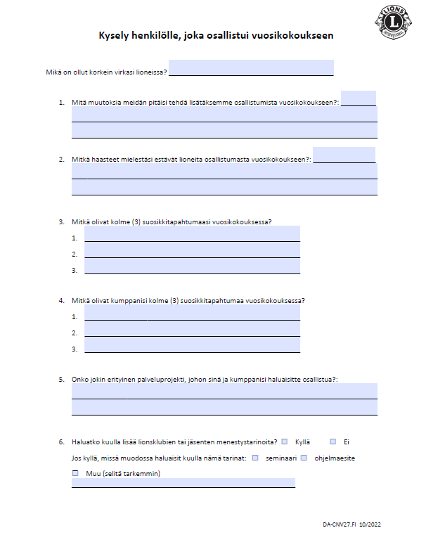
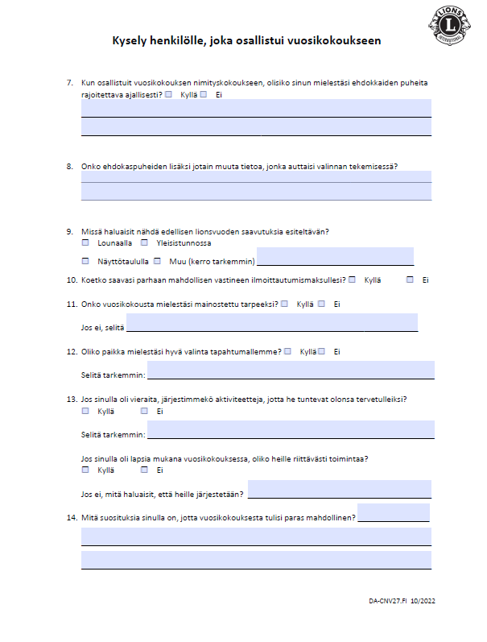
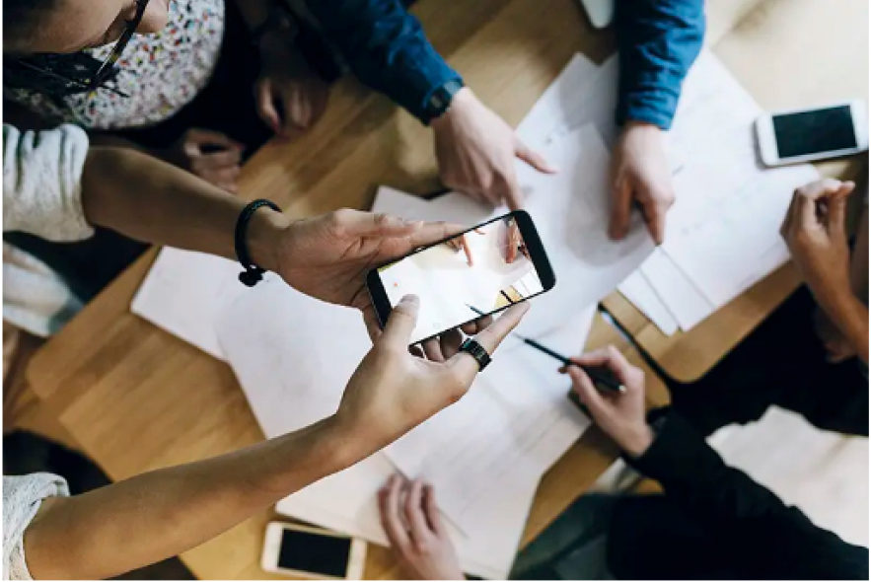
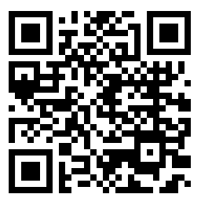
  Kysely henkilölle, joka osallistui vuosikokoukseen
Suunnittelu
Vaihe 1 - Kerää kyselylomakkeet
Chris Bunch – LION Managing Editor
Sanjeev Ahuja – Chief of Marketing & Membership
Dan Hervey – Brand & Creative Director
Stephanie Morales – Meetings Manager
Notes:
Suunnittelu koostuu kahdesta vaiheesta
Vaihe 1: Kerää kyselylomakkeet niiltä lioneilta, jotka ovat osallistuneet piirin vuosikokoukseen ja niiltä, jotka eivät ole osallistuneet. Hyödylliset kyselylomakkeet löytyvät verkkosivulta tai skannaamalla tässä diassa olevat QR-koodit.
Keskittykää tähän osioon ja lioneilta saatavan palautteen tärkeyteen.

Slide 6
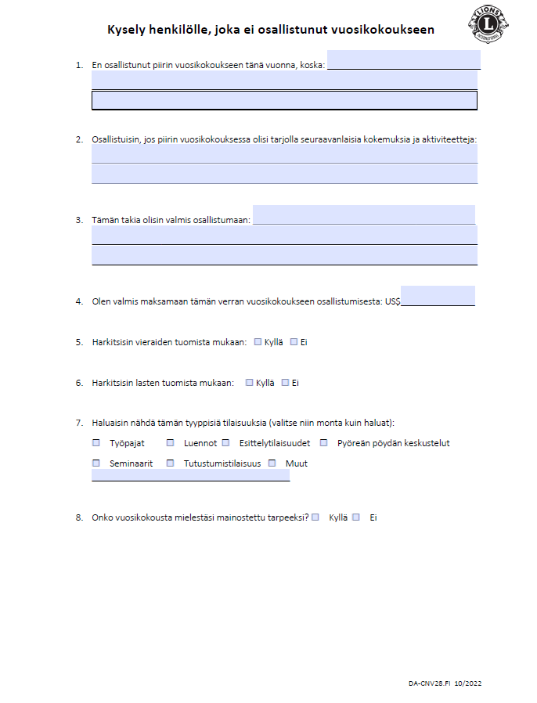
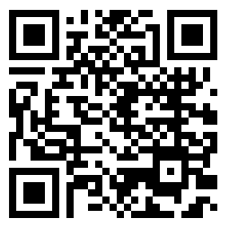
  Kysely henkilölle, joka ei osallistunut vuosikokoukseen
Suunnittelu
Vaihe 1 - Kerää kyselylomakkeet
Chris Bunch – LION Managing Editor
Sanjeev Ahuja – Chief of Marketing & Membership
Dan Hervey – Brand & Creative Director
Stephanie Morales – Meetings Manager
Notes:
Suunnittelu koostuu kahdesta vaiheesta
Vaihe 1: Kerää kyselylomakkeet niiltä lioneilta, jotka ovat osallistuneet piirin vuosikokoukseen ja niiltä, jotka eivät ole osallistuneet. Hyödylliset kyselylomakkeet löytyvät verkkosivulta tai skannaamalla tässä diassa olevat QR-koodit.
Keskittykää tähän osioon ja lioneilta saatavan palautteen tärkeyteen.

Slide 7
Suunnittelu (jatkuu)
Vaihe 2
Aivoriihi
  Vuosikokoustiimin aivoriihi
  Aivoriihi kyselyn tuloksista
Chris Bunch – LION Managing Editor
Sanjeev Ahuja – Chief of Marketing & Membership
Dan Hervey – Brand & Creative Director
Stephanie Morales – Meetings Manager
Notes:
Suunnittelu koostuu kahdesta vaiheesta
Vaihe 2: Järjestä aivoriihi: Käytä käytössä olevia resursseja kerätäksesi tietoja, jotka auttavat teitä onnistuneen tapahtuman järjestämisessä.
Ensimmäinen resurssi - Vuosikokoustiimin aivoriihi: tämä hahmotelma auttaa toimikuntaa toteuttamaan hienon vuosikokouksen
Toinen resurssi - Kyselylomakkeen tuloksiin liittyvä aivoriihi: käsittelee eri aiheita, joihin kannattaa keskittyä
Molemmat ovat saatavilla verkkosivulla.

Slide 8
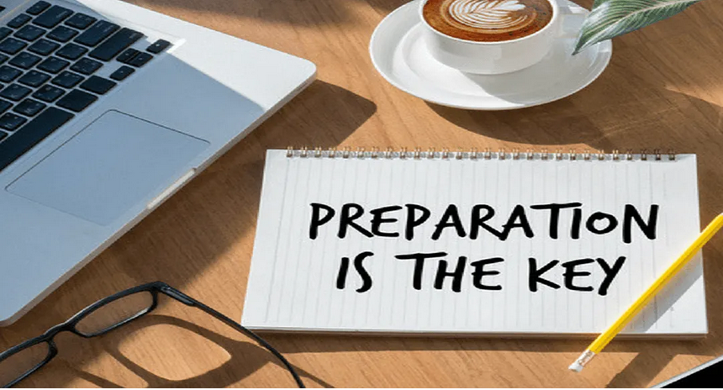
Valmistelut ja ohjelma
Aloita suunnitteluprosessi ja laadi yleissuunnitelma, joka sisältää:
  Aikataulu: Tämä auttaa prioriteettien ja budjetin suunnittelemisessa. *Tulossa pian*
  Tehtäväluettelo: Tämä auttaa kutakin puheenjohtajaa ja koordinaattoria hallinnoimaan vastuualueitaan
Chris Bunch – LION Managing Editor
Sanjeev Ahuja – Chief of Marketing & Membership
Dan Hervey – Brand & Creative Director
Stephanie Morales – Meetings Manager
Notes:
Kun tiiminne on muodostettu ja valmiina, ja lionit ovat kertoneet teille, mitä he haluavat saavuttaa osallistumalla, on aika alkaa tapahtumaan valmistautuminen.
Yleissuunnitelma sisältää:
Aikataulun: tämä aikataulu auttaa pitämään painopisteet ja budjetin ajan tasalla. Tämä on tulossa pian
Tehtäväluettelno: Tämä auttaa kutakin puheenjohtajaa ja koordinaattoria hallinnoimaan vastuualueitaan
LISÄÄ HENKILÖKOHTAISIA KOKEMUKSIA, ESIMERKKEJÄ JNE

Slide 9
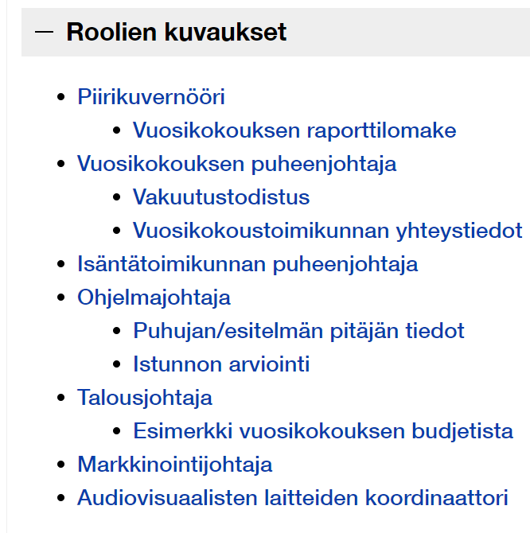
Kun toimikunta on asettanut ohjelmalle tavoitteet, käytä joitakin näistä välineistä, jotta vuosikokous onnistuu
Chris Bunch – LION Managing Editor
Sanjeev Ahuja – Chief of Marketing & Membership
Dan Hervey – Brand & Creative Director
Stephanie Morales – Meetings Manager
Notes:
Verkkosivustolla on pudotusvalikossa "tehtäväkuvaukset", ja nämä sisältävät lisätietoja, jotka auttavat heitä heidän tehtävissään.
Käytä näitä hyödyllisiä työkaluja vuosikokouksen aikana ja sen jälkeen
Piirikuvernööri - Vuosikokouksen raportointilomake: tämä raporttilomake on toimitettava vuosikokouksen päätyttyä. Siinä ilmoitetaan vaaleilla valitut uudet virkailijat ja seuraavan vuoden vuosikokouksen päivämäärät.
Vuosikokouksen puheenjohtaja
a. Vakuutustodistus. LCI:n verkkosivustolta saa vakuutustodistuksen
Verkkosivu, jossa on hakulomakkeita ja muuta tietoa
b. Vuosikokoustoimikunnan yhteystiedot - tässä on lueteltu yhteystiedot
toimikunnan jäsenistä.
3. Ohjelmajohtaja
a. Puhujan/esiintyjän tietolomake - annetaan puhujalle/esiintyjälle, jotta hän voi antaa palautetta hänen
esitelmästään, tarpeistaan ja huoneen järjestelyistä.
b. Istunnon arviointi - annetaan osallistujille, jotta he voivat arvioida istuntoja.
4. Taloustoimikunnan puheenjohtaja - Esimerkki vuosikokouksen budjetista: Tämä on hyödyllinen budjettiarvio

Slide 10
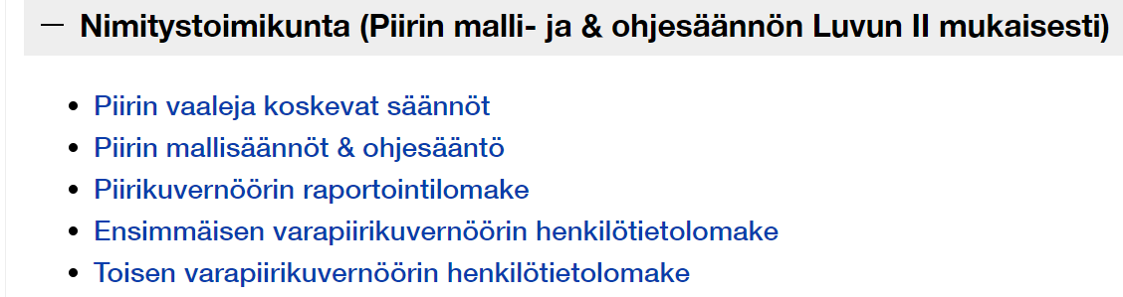
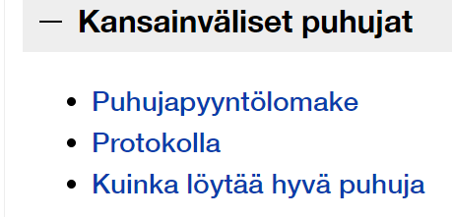
Kun toimikunta on asettanut ohjelmalle tavoitteet, käytä joitakin näistä välineistä, jotta vuosikokous onnistuu (jatkuu)
Chris Bunch – LION Managing Editor
Sanjeev Ahuja – Chief of Marketing & Membership
Dan Hervey – Brand & Creative Director
Stephanie Morales – Meetings Manager
Notes:
Käytä näitä hyödyllisiä työkaluja vuosikokouksen aikana ja sen jälkeen
Nimitystoimikunta
a. Piirin vaaliohjeet: näissä ohjeissa annetaan piirille ohjeita säännöistä ja määräyksistä, jotka liittyvät
piirin vuosikokouksen ja vaalien järjestämiseen.
b. Piirin mallisäännöt ja ohjesääntö: tämä on Lions Clubs Internationalin piirin malli- ja ohjesäännöt, jotka auttavat sinua
tarjoamaan opastusta.
c. Valittujen virkailijoiden tietolomakkeet: antavat tietoja piirikuvernööriksi 1. ja 2. varapiirikuvernööriksi valituista lioneista.
Mieti, miten vaalit aiotaan järjestää? Verkossa vai paikan päällä
2. Kansainväliset puhujat
a. Puhujapyyntölomake: löytyy LCI:n verkkosivuilta hakusanalla "puhujapyyntölomake". Piirin tulee täyttää tämän lomake etsiessään puhujaa tapahtumaan
b. Protokolla: tämä hahmotelma auttaa sinua protokollan ja vierailijoiden kanssa
c. Kuinka löytää hyvä puhuja Tämä resurssi on suunniteltu antamaan vinkkejä loistavan puhujan löytämiseksi, joka sopii teidän vuosikokoukseenne

Slide 11

Työkalut, jotka auttavat mainostamaan vuosikokoustanne:
Mainosta
Markkinointijohtajan opas
Vinkkejä tapahtuman mainostamiseen
Mainostakaa kansainvälisen virkailijan vierailua
Kansainvälinen vierailija, isännöinti- ja protokollaopas
Chris Bunch – LION Managing Editor
Sanjeev Ahuja – Chief of Marketing & Membership
Dan Hervey – Brand & Creative Director
Stephanie Morales – Meetings Manager
Notes:
Paras tapa saada ihmiset osallistumaan tapahtumaanne on mainostaa sitä. Käytä näitä resursseja vuosikokouksen mainostamiseen.
Markkinointijohtajan opas: opas, joka auttaa markkinointijohtajaa tehtävässään
Vinkkejä tapahtuman mainostamiseen: Tämä resurssi on hyödyllinen opas vuosikokoustiimille vuosikokouksen, seminaarien, tapahtumien ja muiden tilaisuuksien mainostamiseen.
Mainosta kansainvälisen virkailijan vierailua: Tässä kohdassa on ehdotettuja resursseja, ilmoituksia ja muuta, mikä auttaa edistämään kansainvälisen virkailijan vierailua vuosikokouksessa.
Kansainvälinen vierailija, isännöinti ja protokolla: Suunniteltu auttamaan lioneita heidän järjestäessään virallisia vierailuja ja tapahtumia

Slide 12

Asiat, jotka on otettava huomioon suunnitelmia tehtäessä
Valitse tapahtumapaikka/sijainti
Ohjelman muuttaminen vuodesta toiseen
Ilmoittautuminen verkossa ja maksu
Vierailut muissa vuosikokouksissa
Sponsorisuhteet
Muut arvohenkilöt (ei-lioneita)
Chris Bunch – LION Managing Editor
Sanjeev Ahuja – Chief of Marketing & Membership
Dan Hervey – Brand & Creative Director
Stephanie Morales – Meetings Manager
Notes:
Kun suunnittelet piirin vuosikokousta, ota huomioon nämä kuusi asiaa
Valitse tapahtumapaikka/sijainti
Ohjelman muuttaminen vuodesta toiseen
Ilmoittautuminen verkossa ja maksu
Vierailut muissa vuosikokouksissa
Sponsorisuhteet
Muut arvohenkilöt (ei-lioneita)

Slide 13
Asiat, jotka on otettava huomioon suunnitelmia tehtäessä (jatkuu)
Palveluprojektit
Mainitse projektit
LCIF
Esittele inspiroivia lionsvideoita Lionien videokeskuksesta
Pitäkää hauskaa & juhlikaa
Chris Bunch – LION Managing Editor
Sanjeev Ahuja – Chief of Marketing & Membership
Dan Hervey – Brand & Creative Director
Stephanie Morales – Meetings Manager
Notes:
Kun suunnittelet piirin vuosikokousta, ota huomioon nämä kuusi asiaa
Palveluprojektit
Mainitse projektit
LCIF
Esittele inspiroivia lionsvideoita Lionien videokeskuksesta
Pitäkää hauskaa & juhlikaa

Slide 14
Hyödyllisiä resursseja
Chris Bunch – LION Managing Editor
Sanjeev Ahuja – Chief of Marketing & Membership
Dan Hervey – Brand & Creative Director
Stephanie Morales – Meetings Manager
Notes:
Tutustutaan muutamiin hyödyllisiin resursseihin, joita löydät Miten suunnitella piirin vuosikokous -verkkosivulta

Slide 15
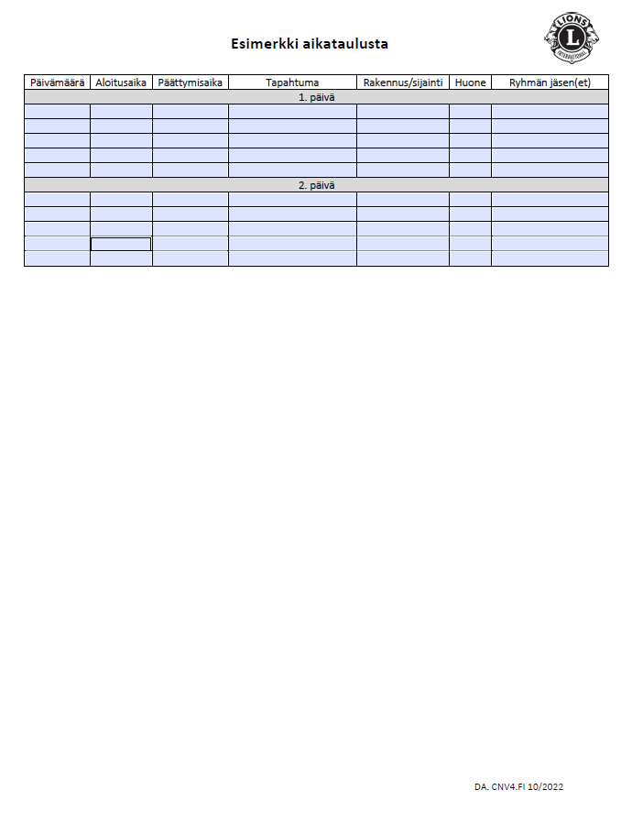
Esimerkki
aikataulusta
Chris Bunch – LION Managing Editor
Sanjeev Ahuja – Chief of Marketing & Membership
Dan Hervey – Brand & Creative Director
Stephanie Morales – Meetings Manager
Notes:
Esimerkki aikataulusta: Osa ohjelmajohtajan roolit/vastuut -resurssia. Tämä on esimerkki siitä, miten tapahtuman aikataulu laaditaan ja toimitetaan Vuosikokoustiimille.

Slide 16
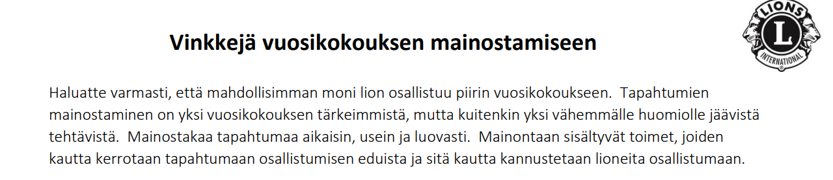
Vinkkejä mainostamiseen
Miten saada jäsenet osallistumaan
Mainostamiseen liittyvät mahdollisuudet
Piirin uutiskirje
Sosiaalinen media
Elektroninen ja painettu materiaali
Piirin verkkosivut
Klubin verkkosivut
Yhteenveto vuosikokouksesta
Chris Bunch – LION Managing Editor
Sanjeev Ahuja – Chief of Marketing & Membership
Dan Hervey – Brand & Creative Director
Stephanie Morales – Meetings Manager
Notes:
Vinkkejä tapahtuman mainostamiseen: Resurssi opastamaan vuosikokoustiimiä vuosikokouksen, seminaarien ja tapahtumien mainostamisessa.
Huomioi nämä aiheet tapahtuman mainonnassa.

Slide 17
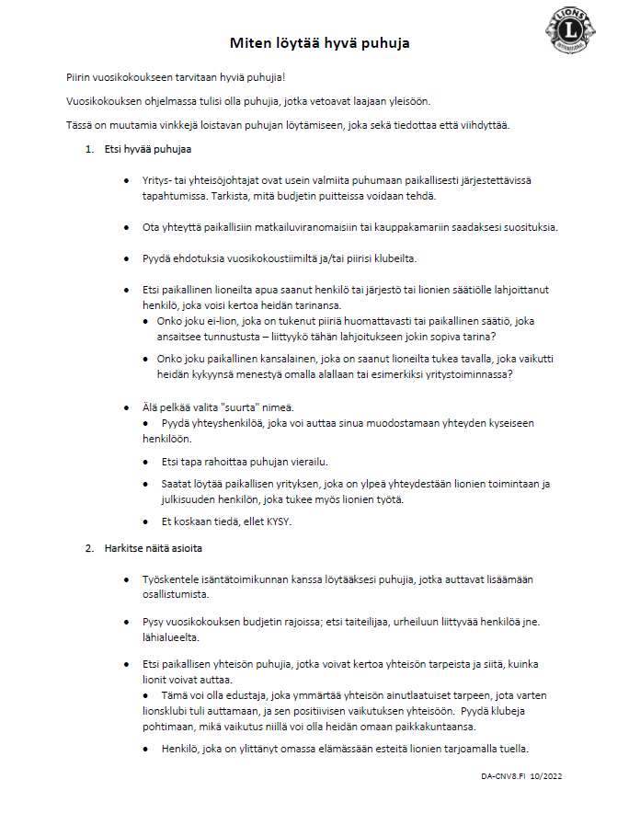
Kuinka löytää hyvä puhuja
Chris Bunch – LION Managing Editor
Sanjeev Ahuja – Chief of Marketing & Membership
Dan Hervey – Brand & Creative Director
Stephanie Morales – Meetings Manager
Notes:
Kuinka löytää hyvä puhuja: resurssi, joka auttaa vuosikokouksen toimikuntaa löytämään hyviä puhujia tapahtumaansa.

Slide 18
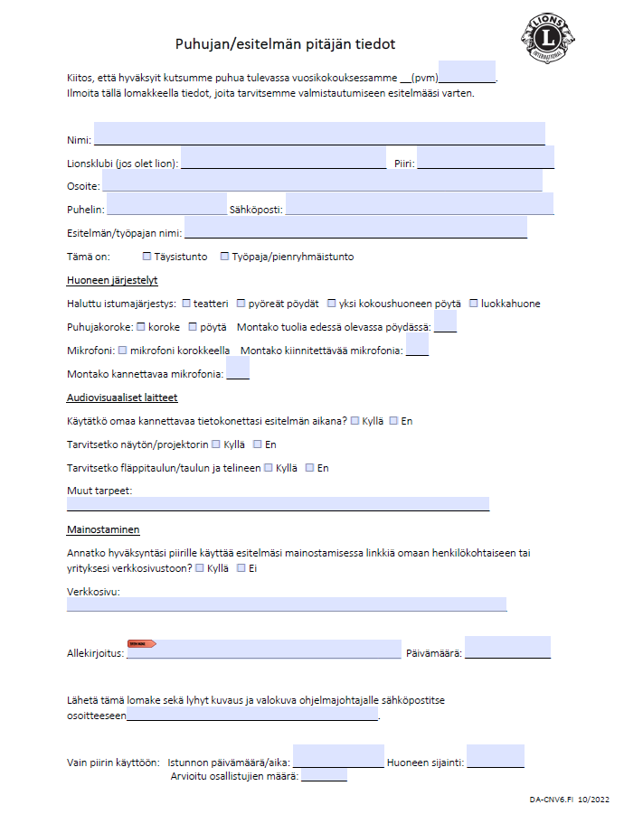
Puhujan/esitelmän pitäjän tiedot
Chris Bunch – LION Managing Editor
Sanjeev Ahuja – Chief of Marketing & Membership
Dan Hervey – Brand & Creative Director
Stephanie Morales – Meetings Manager
Notes:
Puhujan/esitelmän pitäjän tiedot: Annetaan puhujalle/esiintyjälle, jotta hän voi pyytää esitystään varten tarvittavat tilat, AV-tekniikan ja paljon muuta.

Slide 19
Shop
Harkitkaa Lions-tuotteiden myyntiä vuosikokouksessa. Tavaramyynti lisää jäsenten kokemusta ja kasvattaa Lions-logon näkyvyyttä alueellanne.
Chris Bunch – LION Managing Editor
Sanjeev Ahuja – Chief of Marketing & Membership
Dan Hervey – Brand & Creative Director
Stephanie Morales – Meetings Manager
Tutustu kaikkeen
lioneihin liittyvään!
Jos haluat lisätietoja tai apua tilauksen tekemisessä,
ota yhteyttä orderdetails@lionsclubs.org.
Lähde ostoksille Club Supplies -kauppaan
Notes:
LCI:n pääkonttorin klubitarviketiimi auttaa sinua mielellään tuotteiden valinnassa, tilausten tekemisessä ja myymättömien tuotteiden palauttamisessa tapahtuman päätyttyä.
Mainitse toisesta hyväksytystä LCI-tuotteiden myyjästä

Slide 20
LCI:n yhteystiedot
Sähköposti: eurafrican@lionsclubs.org
Verkkosivu: https://www.lionsclubs.org/fi/resources-for-members/resource-center/plan-a-district-convention
Notes:
LCI:n henkilökunta on valmis auttamaan. Jos sinulla on kysyttävää, voit ottaa yhteyttä heihin tässä diassa annettuun sähköpostiosoitteeseen.
Muista lisäksi käydä verkkosivulla skannaamalla QR-koodi.

